Slide 1
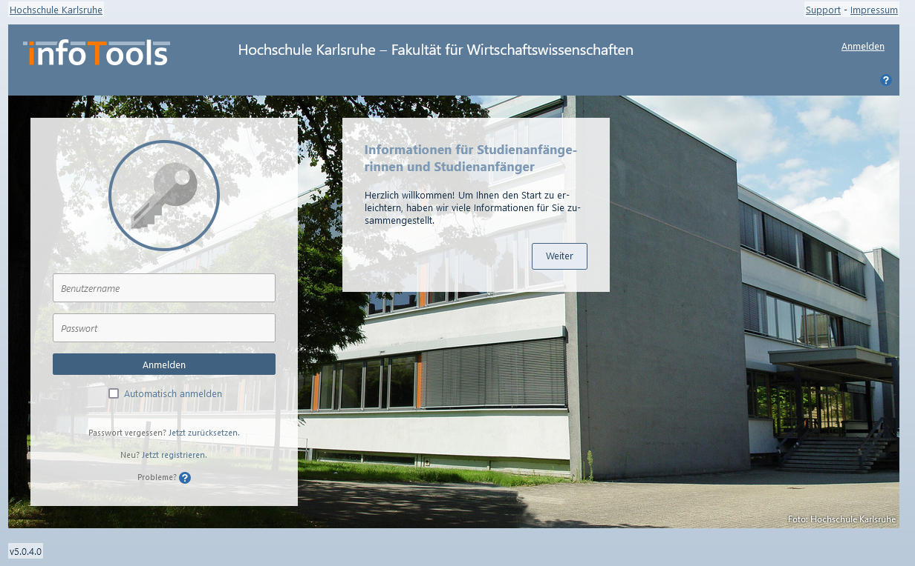
Einführung in die infoTools
www.w-infotools.de infotools@h-ka-w.de

Slide 2
Login Passwort vergessen
Stellen Sie sicher, dass Sie ihre offizielle Hochschul-E-Mail Adresse abrufen können.
Gehen Sie auf die Startseite:
www.w-infotools.de
Wir haben Sie in den infoTools mit einem Konto hinterlegt. Um sich einloggen zu können, müssen Sie zunächst ein Passwort setzen.
Klicken Sie auf der Startseite auf:
„Passwort vergessen? Jetzt zurücksetzen“

Slide 3
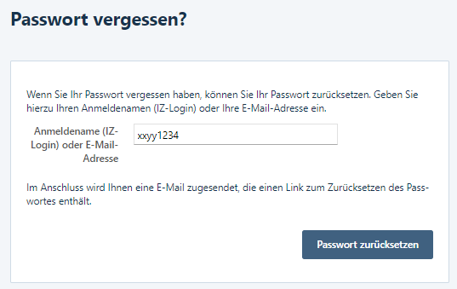
Passwort zurücksetzen
Im nächsten Fenster tragen Sie als Anmeldenamen Ihr RZ-Login (vier Buchstaben, vier Ziffern) ein.
Beispiel:
nachname vorname + 4 Ziffern (von HS vergeben)
„navo1234“
Alternativ: Ihre E-Mail Adresse aus der Immatrikulation.
Bestätigen Sie mit [Passwort zurücksetzen]
navo1234

Slide 4
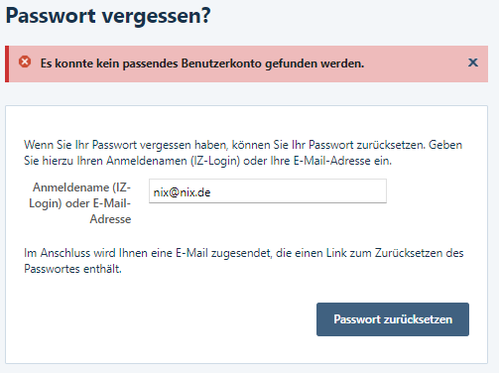
Passwort zurücksetzen
Sollte das System den Anmeldenamen nicht finden, wird Ihnen eine Fehlermeldung angezeigt:
„Es konnte kein passendes Benutzerkonto gefunden werden.“
Versuchen Sie es erneut und achten Sie auf die korrekte Schreibweise ohne Leerzeichen.
„vier Kleinbuchstaben“ + 4 Ziffern
(„navo1234“)
Bestätigen Sie mit [Passwort zurücksetzen]
navo1234

Slide 5
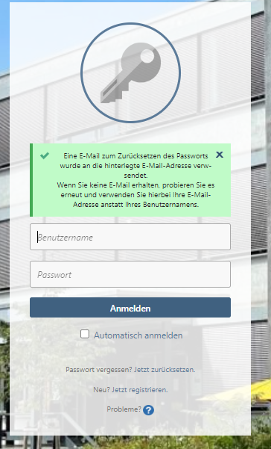
Passwort zurücksetzen
Wenn das eingegebene RZ-Login gefunden wurde, ist Ihnen nun eine E-Mail gesendet worden.
Prüfen Sie nun Ihren Posteingang in Ihrem E-Mail Konto.
Dort finden Sie nun eine E-Mail mit einem Link zum Setzen eines Passworts vor.
Der Absender ist: infotools@h-ka-w.de
Prüfen Sie evtl. auch den Spam-Ordner.

Slide 6
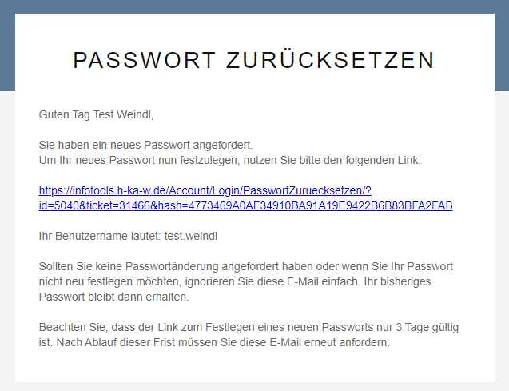
Passwort zurücksetzen
In der E-Mail finden Sie nun einen Link zum Setzen des Passworts.
Klicken Sie auf den Link!

Slide 7
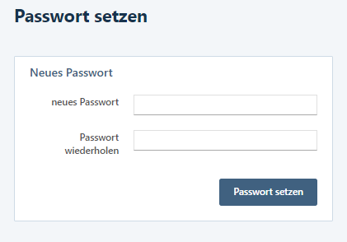
Passwort zurücksetzen
Tragen Sie nun Ihr Passwort ein.
Bestätigen Sie mit [Passwort setzen]
Dieses Passwort ist nur für die infoTools gültig und kann jederzeit erneut geändert werden.
*****************************
*****************************

Slide 8
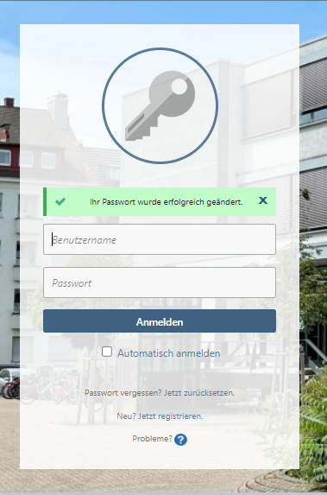
Login
Nun zeigt die Startseite der infoTools eine entsprechende Erfolgsmeldung.
Ab sofort können Sie sich mit Ihrem RZ-Login und dem neuen Passwort einloggen.
Ihr Passwort können Sie jederzeit erneut ändern über „Jetzt zurücksetzen“

Slide 9
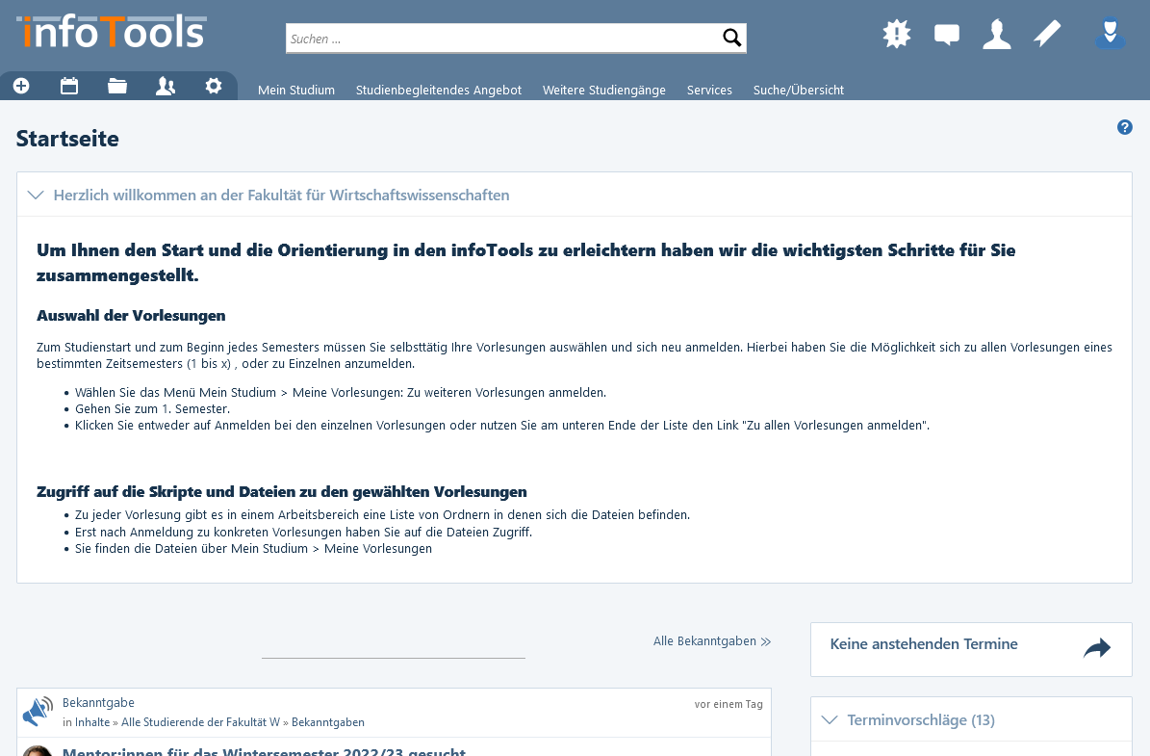
Startseite
Nach dem Einloggen sehen Sie auf der Startseite einen Willkommenstext mit kurzen Erläuterungen zu Auswahl der Vorlesungen und Zugriff auf Dokumente.
Diesen Willkommenstext können Sie auch zuklappen.

Slide 10
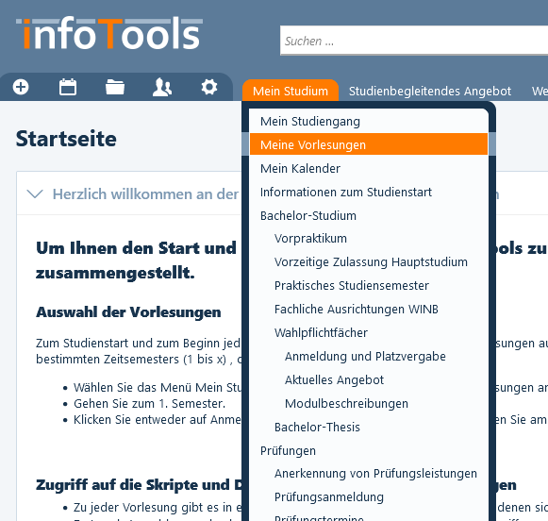
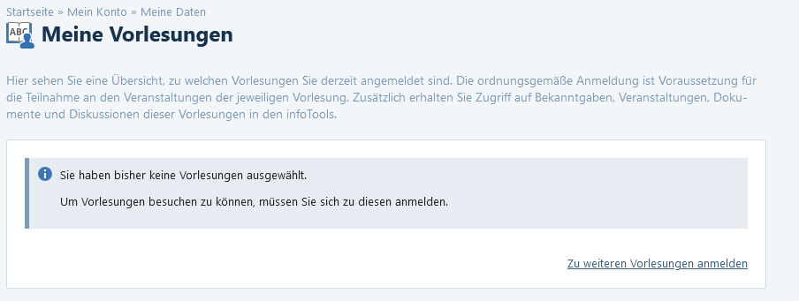
Vorlesungsauswahl
1
Wählen Sie über das Menü:
Mein Studium > Meine Vorlesungen
den Punkt:
„zu weiteren Vorlesungen anmelden“
2

Slide 11
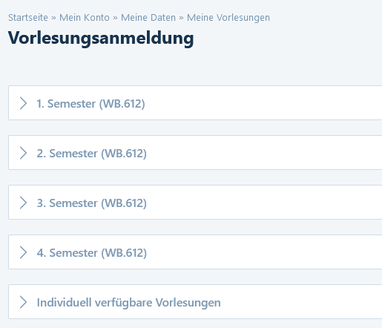
Vorlesungsauswahl
Sie sehen nun die für Sie verfügbaren Semester.
Zu Beginn klappen Sie den Bereich
1.Semester (Studiengang) auf.
Evtl. finden Sie auch für Sie relevante Vorlesungen unter:
„Individuell verfügbare Vorlesungen“
(z.B. bei „Incomings“)

Slide 12
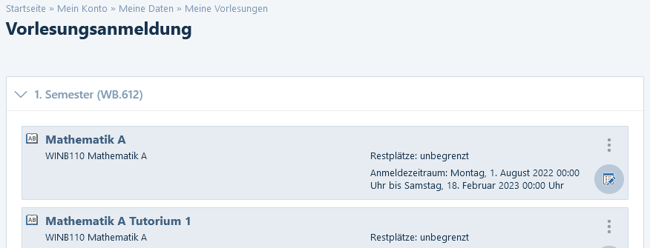
Vorlesungsauswahl
Nun haben sie die Möglichkeit sich entweder an einzelnen Vorlesungen (A) oder an allen Vorlesungen des gesamten Semesters (B) anzumelden.
Wir empfehlen Ihnen sich für alle Vorlesungen des 1. Semester anzumelden.
Klappen Sie alle Vorlesungen des 1. Semesters auf.
Dann scrollen Sie auf der Seite fast ganz nach unten und klicken auf:
[Zu allen Vorlesungen des Semesters anmelden]
A
B

Slide 13
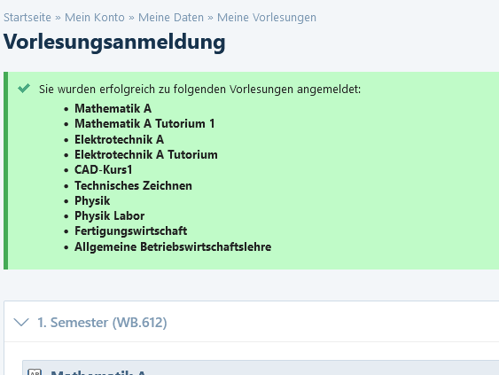
Vorlesungsauswahl
Sie erhalten nun eine entsprechende Erfolgsmeldung angezeigt, zu welchen Vorlesungen Sie nun angemeldet sind.
Nur zu angemeldeten Vorlesungen haben Sie Zugriff auf die Dokumente und nur diese Vorlesungstermine stehen nun automatisch in Ihrem Kalender.
Sollten neue Dokumente zu einer angemeldeten Vorlesung hochgeladen werden, erhalten Sie nun eine entsprechende Benachrichtigung.
Bei Terminänderungen werden Sie auch automatisch informiert.

Slide 14
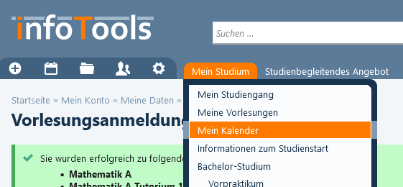
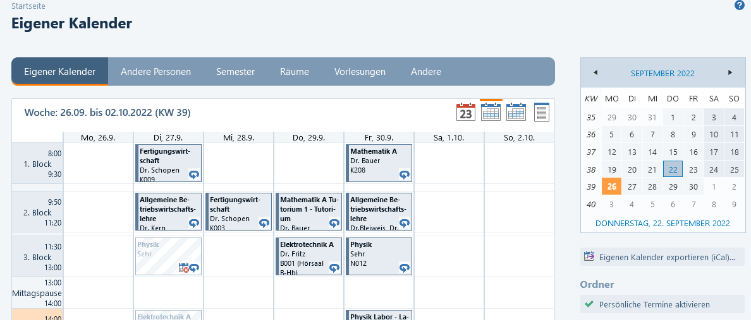
Kalender
Gehen Sie nun zu Ihrem Kalender:
Entweder über das Menü:
Mein Studium > Mein Kalender
Oder über das Kalendersymbol.
Navigieren Sie nun im Kalender zu einem Vorlesungstag, damit Sie die Termine sehen können.
Klicken Sie z.B. auf den ersten Vorlesungstag.

Slide 15
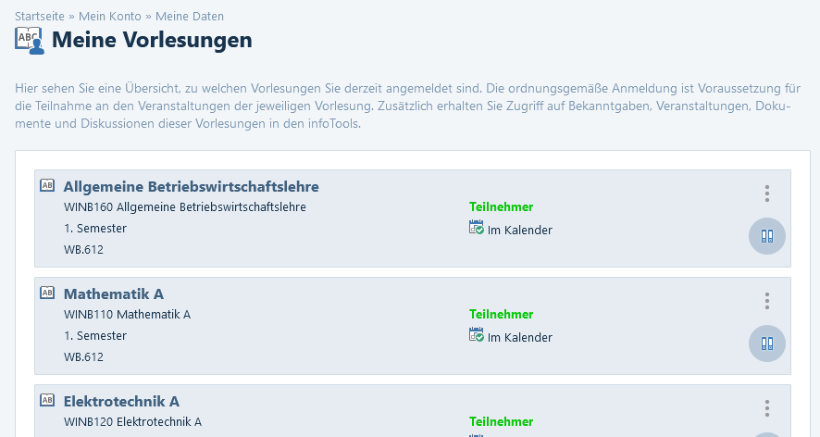
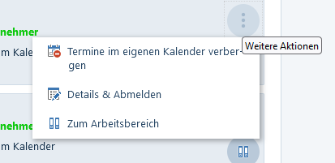
Vorlesungsunterlagen
Die Unterlagen zu den Vorlesungen finden Sie im sogenannten Arbeitsbereich (AB).
Dort finden Sie Dokumente und Informationen in diversen Ordnern.
Gehen Sie auf
Mein Studium > Meine Vorlesungen
Dort sehen Sie nun Ihre Vorlesungen.
Klicken Sie auf das Symbol
„Zum Arbeitsbereich“
Alternativ: „Drei Punkte“-Aufrufen.
Zum Arbeitsbereich
Weitere Aktionen

Slide 16
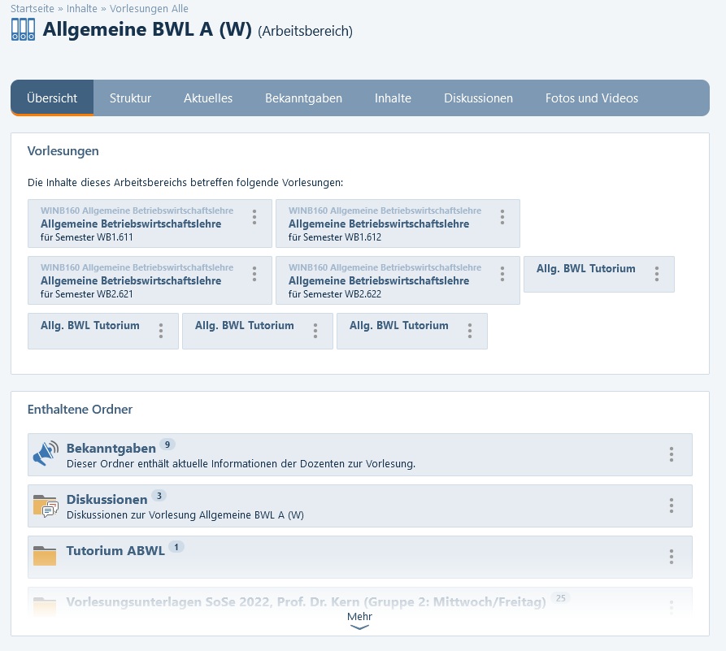
Vorlesungsunterlagen
Im Vorlesungsarbeitsbereich finden Sie alle Unterlagen zu Ihren Vorlesungen.
Sobald hier neue Dokumente bereitgestellt werden, erhalten Sie auch eine Benachrichtigung.
Klicken Sie auf den Titel des Ordners um zu den Inhalten zu gelangen.
Erweitern die Ansicht für alle Ordner über „Mehr“

Slide 17
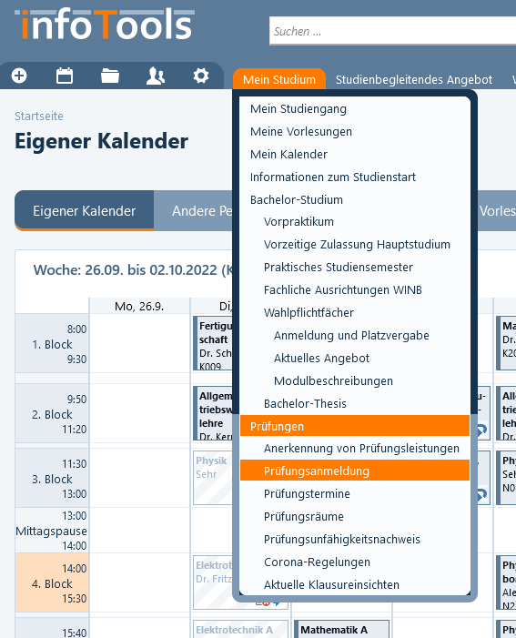
Navigation
Stöbern Sie bitte durch die gesamte Navigation und sehen Sie sich die einzelnen Punkte einfach mal an.
Sie finden in dem Hauptmenüpunkt „Mein Studium“ alle Infos, die Sie direkt irgendwann betreffen.

Slide 18
Kontakt
Bei Fehlern im System infoTools schreiben Sie bitte an:
infotools-support.w@h-ka-w.de
Beachten Sie auch die Kontaktmöglichkeiten auf der
Infoseite für die Studienanfängerinnen und Studienanfänger
Auf der Infoseite finden Sie auch diese Anleitung zum Download.
(Die Infoseite ist auch über die Startseite der infoTools erreichbar)

Slide 19
Viel Erfolg in Ihrem Studium!

